Slide 1

Introducció al XPath

Slide 2
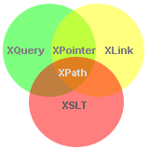
Ampliació de XML. Llenguatges per A gestionar la informació en xml.

Slide 3
XPath. Introducció
Què és XPath?
XPath és una sintaxi per a definir parts d’un document XML.
XPath utilitza expressions per a navegar en els documents XML
XPath conté una biblioteca de funcions estàndars
XPath és l’ element més important de XSLT
XPath és una recomanació del W3C
En resum, és un llenguatge per a trobar informació dins d’un document XML.

Slide 4
XPath. FUNCIONAMENT
Com funciona XPath?
La base del funcionament d’XPath és l’avaluació d’expressions. Una expressió que s’avaluarà contra un document XML i ens donarà un resultat que pot ser de diferents tipus:
1. Un boleà: cert o fals
2. Un nombre
3. Una cadena de caràcters
4. Un grup d’elements

Slide 5
Terminologia
Nodes
En XPath, hi ha 7 tipus de nodes:
- Elements;
- Atributs;
- Textos;
- Espai de noms (namespace);
- Instruccions de procés;
- Comentaris; i
- Documents node.

Slide 6
Terminologia
Nodes
Els XML són tractats com arbres de nodes.
El primer element de tots, és l’element arrel.
El node arrel "/" conté tot el document XML excepte:
- la declaració xml (<?xml version="1.0"?>).
- Qualsevol declaració DOCTYPE.

Slide 7
Terminologia
Exemple de XML
<?xml version="1.0" encoding="UTF-8"?>
<bookstore>
<book>
<title lang="en">Harry Potter</title>
<author>J K. Rowling</author>
<year>2005</year>
<price>29.99</price>
</book>
</bookstore>
Per exemple, nodes en el XML:
<bookstore> (node element arrel)
<author>J K. Rowling</author> (node element)
lang="en" (node atribut)
...

Slide 8
Terminologia
Valors atòmics
Són nodes amb cap fill o pare. En l’exemple anterior:
→ J K. Rowling
→ "en"
Ítems
Els ítems són valors atòmics o nodes.

Slide 9
Terminologia
Relació entre nodes
Pare:
Cada element o atribut té un pare.
Fill:
Un element pot tenir zero, un o més fills.
Germans:
Els nodes que tenen el mateix pare.
Ascendents:
Un nodo pare, el pare del pare, …
Descendents:
Un node fill, els fills dels fills, …

Slide 10
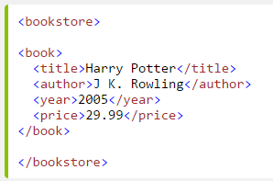
Terminologia
Relació entre nodes
Pare: L’element book és pare de: title, author, year, i price.
Fill: title, author, year, i price són fills de book.
Germans: title, author, year, i price són germans.
Ascendents: book i bookstore són ascendents de year.
Descendents: book, title, author, year, i price són descendents de bookstore.

Slide 11
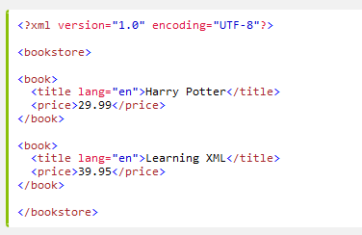
Sintaxi
Xpath utilitza expressions de rutes per a seleccionar nodes o col·leccions de nodes.

Slide 12
Sintaxi
Expressions de selecció de nodes:
Expressió | Descripció
nomnode | Selecciona tots els nodes amb el nom "nomnode"
/ | Selecciona des del node arrel
//nom | Selecciona els nodes del document que coincideixin amb el nom, independentment d’on es trobi en el document.
. | Selecciona el node actual
.. | Selecciona el node pare
@ | Selecciona atributs

Slide 13
Sintaxi
Expressions de selecció de nodes, en l’exemple:
Expressió | Resultat
bookstore | Selecciona tots els nodes amb el nom "bookstore“.
/bookstore | Selecciona la ruta de l’element bookstore. NOTA: Si el camí comença per ( / ) representa un camí absolut a un element.
bookstore/book | Selecciona tots els elements book que son fills de bookstore.
//book | Selecciona tots els elements book sense importar on estigui del document.
bookstore//book | Selecciona tots els elements book que són descendents de l’element bookstore, sense importar on estigui sota bookstore.
//@lang | Selecciona tots els atributs que s’anomenin lang

Slide 14
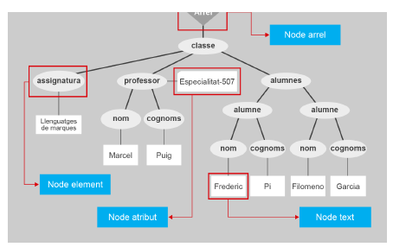
Vista Arbre
En un arbre XPath els atributs no són considerats nodes fills sinó que són “propietats” del node que els conté i els nodes de dades són nodes sense nom que només contenen les dades.

Slide 15
CAMINS
Expressar camins en XPath s’assembla tant a com ho
fan els sistemes operatius que fins i tot es fan servir
símbols semblants.
El més important per tenir en compte a l’hora de crear una expressió XPath és saber el node en el qual està situat el procés (node de context), ja que és des d’aquest que s’avaluarà l’expressió. El node de context al principi és en l’arrel però es va movent a mesura que es van avaluant les expressions, i per tant podem expressar els camins XPath de dues maneres.

Slide 16
Tipus de CAMINS
Els camins absoluts són camins que sempre comencen en l’arrel de l’arbre. Es poden identificar perquè el primer caràcter de l’expressió sempre serà l’arrel ”/”. No importa
quin sigui el node de context si es fan servir camins absoluts, perquè el resultat sempre serà el mateix.
En els camins relatius parteixen des del node en el qual estem situats.
Per exemple, es pot obtenir el node <nom> del professor de l’exemple que hem especificat anteriorment fent servir l’expressió XPath següent:
/classe/professor/nom

Slide 17
Sintaxi
Predicats:
Són utilizats per a trobar un node específic, o bé, per a trobar un node que contingui un determinat valor dins d’un conjunt de valors.
Els predicats sempre estaran entre claudàtors[ ].
Per exemple:
/bookstore/book[1] → Selecciona el primer element book que és fill de
bookstore. NOTA: En IE el primer nodo es [0].
/bookstore/book[last()] → Selecciona l’últim element book que és fill
de bookstore.

Slide 18
Sintaxi
Més exemples de Predicats:
Expressió | Resultat
/bookstore/book[last()-1] | Selecciona el penúltim element book que és fill de bookstore.
/bookstore/book[position()<3] | Selecciona els dos primers elements book que són fills de bookstore.
//title[@lang] | Selecciona tots els elements title que tenen l’atributo lang
//title[@lang='en'] | Selecciona tots els elements title que tenen l’atribut lang amb valor "en"
/bookstore/book[price>35.00] | Selecciona tots els elements book fills de bookstore on precio és major que 35.00
/bookstore/book[price>35.00]/title | Selecciona tots els elements title de l’ element book fills de bookstore on precio és major que 35.00

Slide 19
Sintaxi
Seleccionar nodes desconeguts. Comodins:
Exemple:
Comodí | Descripció
* | es correspon amb qualsevol element
@* | es correspon amb qualsevol tipus d’atribut
node() | es correspon amb qualsevol tipus de node de qualsevol tipus
Expressió | Resultat
/bookstore/* | Selecciona tots els elements fills de l’ element bookstore.
//* | Selecciona tots els elements en el document
//title[@*] | Selecciona tots els elements title, que mínim tinguin un atribut.

Slide 20
Sintaxi
Seleccionar més d’un camí:
Amb l’operador | en una expressió XPath es pot seleccionar diversos camins.
Expressió | Resultat
//book/title | //book/price | Selecciona tots els elements title AND price de tots els elements book.
//title | //price | Selecciona tots els elements title AND price en el document
/bookstore/book/title | //price | Selecciona tots els elements title de l’element book de l’ element bookstore AND tots els elements price en el document

Slide 21
Eixos
Un eix defineix una col·lecció de nodes relacionats amb el node actual.
Nom de l’ Eix | Resultat
ancestor | Selecciona els antepassats (ancestors) del node actual (pare, pare del pare, etc.)
ancestor-or-self | Selecciona els antepassats (ancestors) del node actual i també el node actual.
atribute | Selecciona tots els atributs del node actual.
child | Selecciona els fills del node actual.
descendant | Selecciona els descendents del node actual (fills, etc.)
descendant-or-self | Selecciona els descendents del node actual i també el nodo actual.
following | Selecciona tot lo que hi ha en el document després de l’ etiqueta de tancament del node actual.

Slide 22
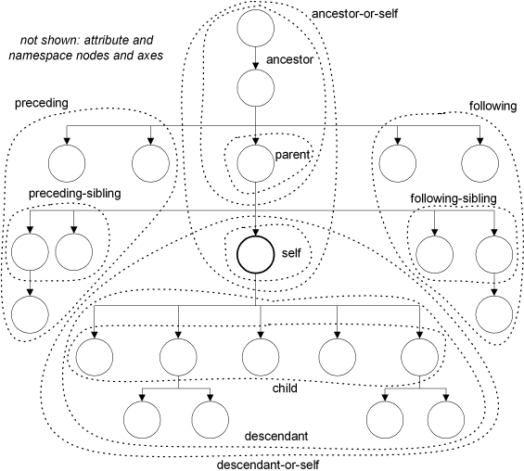
Eixos

Slide 23
Operadors
Operadors lògics:
"|" és un OR lògic per a tractar 2 conjunts de nodes
"or" és un operador lògic per a avaluar 2 expressions de comparació
"and" és un operador lògic per a avaluar 2 expressions de comparació
Operadors aritmètics:
+
-
*
div divisió de dos números
mod mòdul de dos números, torna el residu d’una divisió.

Slide 24
Operadors
Operadors de comparació:
= igual
!= diferent
<
<=
>
>=
Exemples:
| //book | //cd
+ 6 + 4
= price=9.80
!= price!=9.80
or price=9.80 or price=9.70
and price>9.00 and price<9.90

Slide 25
Funcions
Per a utilitzar funcions s’ha de declarar el seu espai de noms, amb el prefix "fn:" i la seva URL és "http://www.w3.org/2005/xpath-functions":
<xsl:stylesheet version="2.0" xmlns:xsl="http://www.w3.org/1999/XSL/Transform"
xmlns:fn="http://www.w3.org/2005/xpath-functions">

Slide 26
Funcions
Exemples:
Función | Què fa
fn:text() | Torna el text de l’ element especificat. Ex: //author[text()] torna els textos (sense etiquetes)
fn:count(item) | Torna la quantitat d’ítems(nodes o atributs) Ex: count(//book) torna el total d’elements "book" en el document.
fn:position() | Torna la posició de l’ índex del node actual Ex: //book[position()<=2] selecciona els primers 2 elements "book"
fn:last() | Torna el número final de nodes en el conjunt actual, que és també la posició de l’ últim. Ex: //book[last()] retorna l'últim element "book"
fn:sum(conjunt de nodes) | Torna la suma del valor numèric de cada node en el conjunt especificat Ex: sum(//price) torna la suma de tots els elements "price" que hi ha en el document.

